Slide 1
第3章 网络设备-服务器

Slide 2
3.6.1 服务器SERVER:服务器是整个网络系统的核心，它为网络用户提供相关服务并管理整个网络，在其上运行的操作系统是网络操作系统NOS。 HOST主机，PC SERVER
随着局域网络功能的不断增强，根据服务器在网络中所承担的任务和所提供的功能不同把服务器分为：文件服务器、数据库服务器、WEB服务器、FTP服务器、打印服务器和通信服务器等。
启动一个专门的服务，那么承载这个服务的机器就可以成为XX服务器。

Slide 3
文件服务器能将大量的磁盘存贮区划分给网络上的合法用户使用，接收客户机提出的共享数据处理和文件存取请求；
数据库服务器建立在数据库系统的基础上，对网络上用户提供数据库管理有关的服务：ACCESS、SQL SERVER、ORACLE、IBM DB/2 、SYSBASE 、 Informix等
打印服务器接收客户机提出的打印要求，及时完成相应的打印服务；
通信服务器负责局域网与局域网之间的通信连接功能。
一般在局域网中最常用的是文件服务器。在整个网络中，服务器的工作量通常是普通工作站的几倍甚至几十倍或更多。
一般，网络上机器对外提供的每一个网络服务，都可称为是一个服务器，如ＤＨＣＰ服务器、代理服务器、ＷＥＢ服务器、ＦＴＰ服务器等，都提供专门的服务。

Slide 4
充当服务器角色的计算机：
高可靠性、高性能、大容量、不间断
服务器的处理速度和系统可靠性都要比普通PC要高得多，因为服务器是在网络中一般是连续不断工作的。普通PC死机了大不了重启，数据的丢失损失也仅限于单台电脑。
服务器则完全不同，许多重要的数据都保存在服务器上，许多网络服务都在服务器上运行，一旦服务器发生故障，将会丢失大量的数据，造成的损失是难以估计的，而且服务器提供的功能如代理上网、数据库服务、安全验证、电子邮件服务等都将失效，从而造成网络的瘫痪，对服务器可靠性的要求可见一斑。

Slide 5
服务器的性能SUMA
可扩展性（Scalability）：有可扩展的技术和空间
可用性（Usability）：其实就是要求服务器具有高的可靠性、高稳定性、易于管理维护，尽量不出现停机待修现象。在服务器硬件架构的设计上的保障可用性，关键是要做到硬件保障冗余和硬件在线诊断。
其中常见的硬件保障冗余包括：
SMP：Symmetrical Multi-Processing， “对称多处理”技术，多CPU并行处理，是指在一个服务器上汇集了一组处理器―即多CPU（2的n次方个），各CPU之间共享内存子系统以及总线结构。
磁盘冗余（磁盘阵列RAID）
电源冗余 风扇冗余
ECC RAM冗余 PCI适配器冗余
网卡冗余
硬件在线诊断技术则包括热插拔技术、内存保护技术、内存检查和纠错技术、内存镜像技术、内存热添加/交换技术、活动PCI技术、活动诊断技术等。

Slide 6
服务器的性能SUMA
可管理性（Manageability）：包含从上层应用到与底层硬件接口的多个软件或固件层次，其主要任务是实现对服务器状态的监测与主动报警，以及使管理者通过多种途径从本地或远端对多个服务器进行集中管理，例如监视服务器健康状况、配置服务器管理参数、服务器应急处理与维护等管理工作。
硬件方件面的可管理性 ：在服务器硬件的可管理性方面，是在服务器主板上集成了各种传感器，用于检测服务器上的各种硬件设备，同时配合相应管理软件，可以远程监测服务器，从而使网络管理员对服务器系统进行及时有效的管理。
软件方面的可管理性：软件方面，在服务器的软件可管理性方面除了网络操作系统OS自身所具有的各种可管理性外，服务器厂商针对特定需求或者硬件结构设计开发特定的管理软件（服务器监控软件，固件）。
可利用性（Availability）：服务器要求具有高的运算处理能力，处理效率要高。

Slide 7
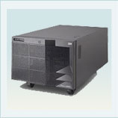
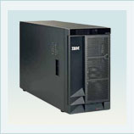
3.6.2 服务器的主要外观特点
（1）机箱大
（2）硬盘多、内存容量大
（3）主板大、性能稳定、技术先进
（4）有冗余设备
（5）散热系统好

Slide 8
3.6.3 服务器的分类
在服务器市场上，品牌较多，型号也多种多样，服务器的功能和应用环境也不一样。大体有以下几种分类方式：
1．按应用层次分类
2．按处理器架构划分
3．按处理器的指令执行方式分
4．按用途划分
5．按服务器外部结构分
6．按网络操作系统分

Slide 9
按应用层次分类
主要是按照整个服务器的综合性能，以及所采用的专用技术来划分，服务器可划分为：
（1）入门级服务器：小型局域网内使用，要求低，高档次PC机即可
（2）工作组级服务器：用于联网计算机在几十台左右或者对处理速度和系统可靠性要求不高的小型网络，其硬件配置相对比较低，可靠性不是很高，比较专业的服务器级别。
（3）部门级服务器：用于联网计算机在百台左右、对处理速度和系统可靠性中等的中型网络，其硬件配置相对较高，其可靠性居于中等水平，专业的服务器级别。
（4）企业级服务器：用于联网计算机在数百台以上、对处理速度和数据安全要求最高的大型网络，硬件配置最高，系统可靠性要求最高。
需要注意的是，这几种服务器之间的界限并不是绝对的，而是比较模糊的，比如工作组级服务器和部门级服务器的区别就不是太明显，有的干脆统称为“工作组/部门级”服务器。

Slide 10
按处理器架构分类（处理器的指令执行方式）
CISC服务器、RISC服务器、VLIW架构服务器
CISC服务器：复杂指令集计算机Complex Instruction Set
Computer CISC架构主要指的是采用英特尔X86架构技术
的服务器，（ Intel Architec-ture），IA构架，
“PC服务器” ， CPU代表厂商：Intel、 AMD
Intel公司的X86系列CPU是典型的CISC体系的结构，从最初的8088 8086到后来的Pentium、XEON、 酷睿等系列，每出一代新的CPU，都增加自己新的指令，而为了兼容以前的CPU平台上的软件，旧的CPU的指令集又必须保留，这就使指令的解码系统越来越复杂。
CISC可以有效地减少编译代码中指令的数目，使取指操作所需要的内存访问数量达到最小化。此外CISC可以简化编译器结构，它在处理器指令集中包含了类似于程序设计语言结构的复杂指令，这些复杂指令减少了程序设计语言和机器语言之间的语义差别，而且简化了编译器的结构。

Slide 11
按处理器架构分类（处理器的指令执行方式）
CISC架构服务器：
包括Intel、AMD，还有其他一些现在已经更名的厂商，如TI（德州仪器）、Cyrix以及VIA（威盛）等。
在CISC微处理器中，程序的各条指令是按顺序串行执行的，每条指令中的各个操作也是按顺序串行执行的。顺序执行的优点是控制简单，但计算机各部分的利用率不高，执行速度慢。
CISC架构的服务器主要以IA-32架构（Intel Architecture,英特尔架构）为主，而且多数为中低档服务器所采用。
如果企业的应用都是基于Microsoft NT平台的应用，那么服务器的选择基本上就定位于IA架构（CISC架构）的服务器，对应的网络操作系统：WINDOWS SERVER NT4、2000、2003、2008。
如果企业的应用主要是基于Linux操作系统，那么服务器的应用也是基于IA结构的服务器。

Slide 12
按处理器架构分类（处理器的指令执行方式）
RISC服务器：RISC架构的服务器指采用非英特尔架构技术的服务器，RISC的英文全称为“Reduced Instruction Set Computing”，中文即“精简指令集”，它的指令系统相对简单，它只要求硬件执行很有限且最常用的那部分指令，大部分复杂的操作则使用成熟的编译技术，由简单指令合成。
  目前在中高档服务器中普遍采用RISC的CPU，特别是高档服务器全都采用RISC指令系统的CPU。
  PowerPC处理器：IBM、Apple、Motorola，（AIM 联盟）
  SPARC处理器：SUN、TI
  PA-RISC处理器：HP
  MIPS处理器：MIPS、SGI
  Alpha处理器：DEC 、Compaq（新惠普） 、HP
  Spare 处理器：SUN

Slide 13
按处理器架构分类（处理器的指令执行方式）
RISC架构服务器的性能和价格比CISC架构的服务器高得多。近几年来，随着PC技术的迅速发展，IA架构服务器（采用开放体系，工业标准化技术 ，大量开发及使用）与RISC架构的服务器之间的技术差距已经大大缩小，用户基本上倾向于选择IA架构服务器，但是RISC架构服务器在大型、关键的应用领域中仍然居于非常重要的地位。
如果应用必须是基于Solaris OS的，那么服务器一般只能选择SUN服务器。
如果应用基于AIX（IBM的Unix操作系统）的，那么一般只能选择IBM Unix服务器（RISC架构服务器）。
其他的可选:HP-UNIX，SCO UNIX 等
两种构架的服务器操作系统（含其他软件系统）不兼容
硬件上也不兼容

Slide 14
RISC 和CISC处理器架构的区别：
RISC 和CISC 是目前设计制造微处理器的两种典型技术，虽然它们都是试图在体系结构、操作运行、软件硬件、编译时间和运行时间等诸多因素中做出某种平衡，以求达到高效的目的，但采用的方法不同，
因此，在很多方面差异很大，它们主要有：
（1） 指令系统：RISC 设计者把主要精力放在那些经常使用的指令上，尽量使它们具有简单高效的特色。对不常用的功能，常通过组合指令来完成。因此，在RISC 机器上实现特殊功能时，效率可能较低。但可以利用流水技术和超标量技术加以改进和弥补。而CISC 计算机的指令系统比较丰富，有专用指令来完成特定的功能。因此，处理特殊任务效率较高。
（2） 存储器操作：RISC 对存储器操作有限制，使控制简单化；而CISC 机器的存储器操作指令多，操作直接。
（3） 程序：RISC 汇编语言程序一般需要较大的内存空间，实现特殊功能时程序复杂，不易设计；而CISC 汇编语言程序编程相对简单，科学计算及复杂操作的程序设计相对容易，效率较高。
（4） 中断：RISC 机器在一条指令执行的适当地方可以响应中断；而CISC 机器是在一条指令执行结束后响应中断。

Slide 15
RISC 和CISC处理器架构的区别：
（5） CPU：RISC CPU 包含有较少的单元电路，因而面积小、功耗低；而CISC CPU 包含有丰富的电路单元，因而功能强、面积大、功耗大。
（6） 设计周期：RISC 微处理器结构简单，布局紧凑，设计周期短，且易于采用最新技术；CISC 微处理器结构复杂，设计周期长。
（7） 用户使用：RISC 微处理器结构简单，指令规整，性能容易把握，易学易用；CISC微处理器结构复杂，功能强大，实现特殊功能容易。
（8） 应用范围：由于RISC 指令系统的确定与特定的应用领域有关，故RISC 机器更适合于专用系统；而CISC 机器则更适合于通用机。
总体来说： RISC构架服务器运行速度快、代码效率高、并行处理能力更强、稳定可靠等，在中大型应用中占绝对优势。

Slide 16
VLIW架构服务器： IA-64架构
VLIW是英文“Very Long Instruction Word”的缩写，中文意思是“超长指令集架构”，VLIW架构采用了先进的EPIC（清晰并行指令）设计，我们也把这种构架叫做“IA-64架构”。每时钟周期例如IA-64可运行20条指令，而CISC通常只能运行1-3条指令，RISC能运行4条指令，可见VLIW要比CISC和RISC强大的多。
VLIW的最大优点是简化了处理器的结构，删除了处理器内部许多复杂的控制电路，这些电路通常是超标量芯片（CISC和RISC）协调并行工作时必须使用的，VLIW的结构简单，也能够使其芯片制造成本降低，价格低廉，能耗少，而且性能也要比超标量芯片高得多。
目前基于这种指令架构的微处理器主要有Intel的IA-64和AMD的x86-64两种。

Slide 17
按用途分类
按照服务器的用途，可以分为通用型服务器和专用型服务器。
通用型服务器是没有为某种特殊服务专门设计的、可以提供各种服务功能的服务器，当前大多数服务器是通用型服务器。所以在设计时兼顾了多方面的应用需求，往往采用高性能硬件来满足提供多项服务的要求，这样成本自然较高。
专用型(或称“功能型”)服务器是专门为某一种或某几种功能专门设计的服务器，在某些方面具有与通用型服务器有所不同。如光盘镜像服务器是用来存放光盘镜像的，那么需要配备大容量、高速的硬盘以及光盘镜像软件，通讯服务器专门用来处理通讯方面等。

Slide 18
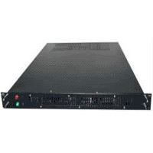
按服务器外部结构分类
如果按服务器的机箱外观结构来划分的话，可以把服务器划分为 塔式服务器T、机架式服务器R、刀片式服务器B。
塔式服务器：Tower，扩展相对容易，空间自由，维护起来很方便，体积大，最常用。
机架式服务器：Rack，配合机柜统一使用，用U为高度。
机架服务器的宽度为19英寸，高度以U为单位(1U=1.75英寸=44.45毫米)，通常有1U/2U/3U/4U/5U/7U几种标准的服务器。用户可以根据自己服务器的标高灵活调节高度，以存放服务器、集线器、磁盘阵列柜等网络设备。一般机柜高42U
服务器摆放好后，它的所有I/O线全部从机柜的后方引出 (机架服务器的所有接口也在后方)，统一安置在机柜的线槽中，一般贴有标号，便于管理。
机架式服务器因为空间比塔式服务器大大缩小，所以这类服务器在扩展性和散热问题上受到一定的限制，所以单机性能就比较有限，应用范围也比较有限，只能专注于某一方面的应用，如远程存储和网络服务提供等，价格高些，配件不通用。

Slide 19
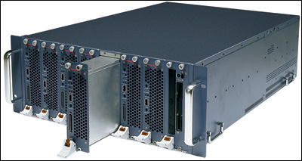
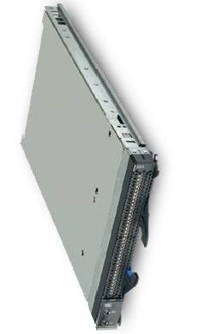
刀片式服务器： BladeServer，是一种高可用高密度的低成本服务器平台，是专门为特殊应用行业和高密度计算机环境设计的。其中每一块“刀片”实际上就是一块系统主板。它们可以通过本地硬盘启动自己的操作系统，如WindowsNT/2000、Linux、Solaris等等，类似于一个个独立的服务器。在这种模式下，每一个主板运行自己的系统，服务于指定的不同用户群，相互之间没有关联。不过可以用系统软件将这些主板集合成一个服务器集群。一般在电信网络通讯行业的IDC机房应用。
在集群模式下，所有的主板可以连接起来提供高速的网络环境，可以共享资源，为相同的用户群服务。在集群中插入新的“刀片”，就可以提高整体性能。而由于每块“刀片”都是热插拔的，所以，系统可以轻松地进行替换，并且将维护时间减少到最小。值得一提的是，系统配置可以通过一套智能KVM系统来管理多台服务器。

Slide 20
IDC：互联网数据中心
互联网数据中心（Internet Data Center）简称IDC，就是电信部门利用已有的互联网通信线路、带宽资源，建立标准化的电信专业级机房环境，为企业、政府提供服务器托管、租用以及相关网络增值等方面的全方位服务。
IDC机房直接接入CHINANET骨干,与省网并行,内部网络双路冗余备份,提供不间断电源,拥有良好的网络设施和网络安全, 可全面满足大型网站增长的需求，IDC数据中心机房的维护管理由电信部门具有丰富维护经验和技术的专业工程师组成，提供7*24小时的维护服务和技术支持。
通过使用电信的IDC服务器托管业务，企业或政府单位无需再建立自己的专门机房、铺设昂贵的通信线路，也无需高薪聘请网络工程师，即可解决自己使用互联网的许多专业需求。
IDC主机托管主要应用范围是网站发布、虚拟主机和电子商务等。比如网站发布，单位通过托管主机，从电信部门分配到互联网静态IP地址后，即可发布自己的www站点，将自己的产品或服务通过互联网广泛宣传；虚拟主机是单位通过托管主机，将自己主机的海量硬盘空间出租，为其他客户提供虚拟主机服务，使自己成为ICP服务提供商；电子商务是指单位通过托管主机，建立自己的电子商务系统，通过这个商业平台来为供应商、批发商、经销商和最终用户提供完善的服务。

Slide 21
相关名词：
KVM主机切换系统（模拟式、数字式、智能型、KVM OVER IP ），是用一套或数套KVM(keyboard、Video显示器、Mouse鼠标)在多个不同操作系统的多台主机之间切换，实现一个用户使用一套键盘、鼠标、显示器去访问和操作数台以上主机的功能。
在大型机房或服务器机柜中，就是用KVM智能系统来控制多台服务器。
新型的智能KVM甚至可以共享一套光驱、USB设备、软驱、键盘、显示器、鼠标，以访问多台服务器，从而便于进行升级、维护和访问各台服务器上的文件。
使用KVM有以下优点：
空间节约 效率提高
可管理性 成本节约
远离强辐 远程管理

Slide 22
按网络操作系统分类
服务器中必须安装网络操作系统，以实现网络中的用户管理、磁盘管理、资源管理、通讯管理、安全管理等。不同的操作系统，其管理模式有所不同，按照服务器中所安装的网络操作系统的不同，可以把服务器分为以下几种：
(1) Netware服务器
(2) Windows NT服务器
(3) Windows Server 2000、2003、2008服务器
(4) UNIX服务器
(5) Linux服务器

Slide 23
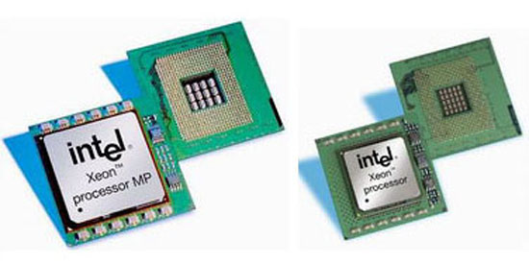
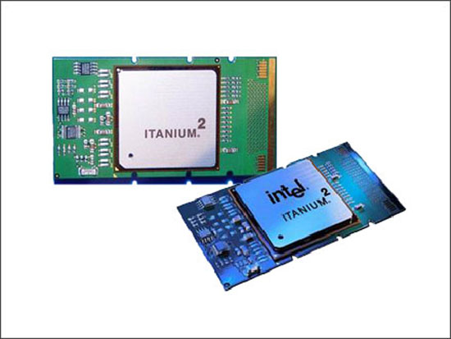
3.6.4 服务器的相关主要技术
（以常用的IA构架塔式中低档服务器为例）
（1）机箱+电源：扩展性、抗电磁干扰、良好的散热系统等，ATX电源和SSI电源，输出功率、效率、纹波噪音、时序、保护电路等指标 ，N+1冗余电源（一般2-3个），热插拔冗余电源，单电源功率>400W
（2）处理器系统构架： Intel Architec-ture， X86， PC服务器，Intel和AMD，Intel CPU的至强xeon、xeon mp、安腾 itanium、Nocona是面向工作站和服务器的，与PC用CPU最大区别在于支持多处理器并行处理，服务器专用主板同时承载了管理功能， ECC RAM内存（Error Checking and Correcting），对服务器的稳定性、可扩展性、可用性、可管理性和可利用性要求高。对显示方面要求很低（一般显存2-16M），一般无声卡设备。

Slide 24
（3） SCSI、SCSI硬盘、RAID技术（高速、稳定、安全性高）
SCSI：Small Computer System Interface，小型计算机系统接口
SCSI卡：Ultra2 Wide SCSI、Ultra160 SCSI、 Ultra320，
有的集成在主板上，有的是独立卡
SCSI接口：68Pin接口、80Pin热插拔接口、FC光纤(Fibre Channel)接口
一般规格：73GB、146GB、300GB三种规格 ，容量越大，性能越好
转速：10Krpm，15Krpm（RPM值越大，内部传输率就越快，访问时间就
越短，硬盘的整体性能也就越好。）
大缓存：16MB以上，越大越好越快
RAID卡 SCSI RAID卡
RAID：冗余磁盘阵列(Redundant Array of Inexpensive/Independent Disks)技术，通过对多个硬盘进行条带化处理，有效数据和校验数据被均匀分布在多个硬盘中并加入校验数据，当有硬盘损坏时，通过校验数据恢复损坏硬盘申的数据。在恢复过程中，不影响系统的服务。同时，RAID系统可以大幅度提高磁盘数据I/0(input/outpu输入输出)的性能。通过配置并使用RAID系统，可以最大限度地减少由于硬件损坏造成的系统故障和数据丢失。

Slide 25
(4) SAS(Serial Attached SCSI):串行连接SCSI，是新一代的SCSI技术，和现在流行的Serial ATA(SATA)硬盘原理相同，都是采用串行技术以获得更高的传输速度，并通过缩短连结线改善内部空间等。SAS是并行SCSI接口之后开发出的全新接口。此接口的设计是为了改善存储系统的效能、可用性和扩充性，并且提供与SATA硬盘的兼容性。
现在流行的服务器硬盘技术，SAS支持磁盘的热插拔，这对于维护可用性要求比较高的环境来说非常重要，而且SAS是一个完全的双向系统，而SATA 则继承了IDE的特性，是半双向通信的系统。

Slide 26
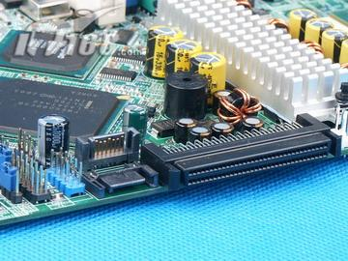
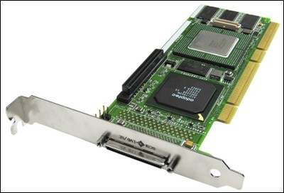
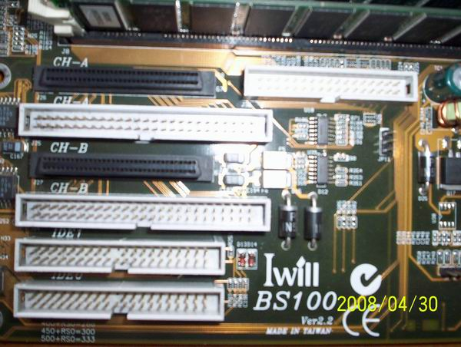
SCSI接口阵列卡

Slide 27
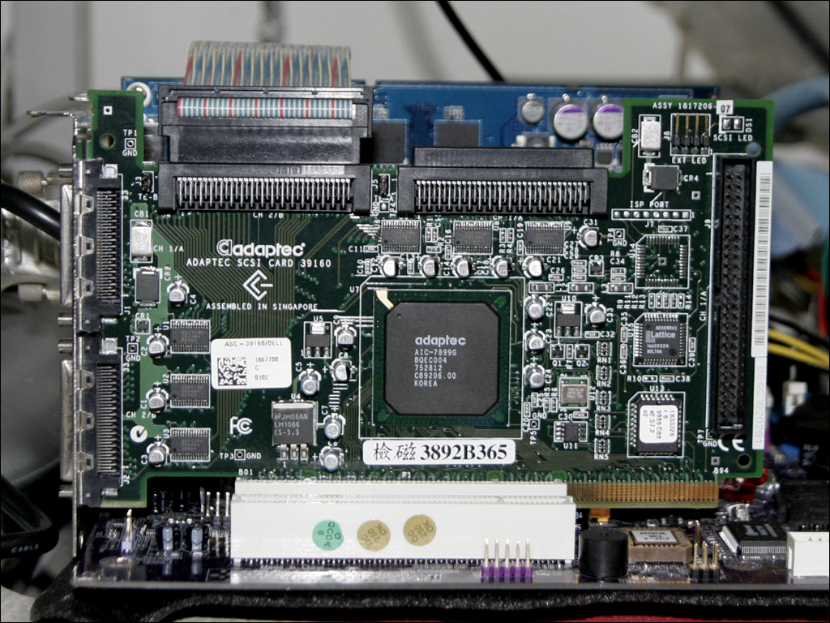
Adaptec为全球各种规模的商业企业提供值得信赖的存储解决方案

Slide 28
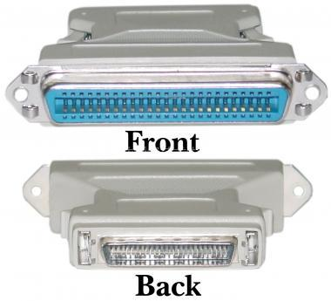
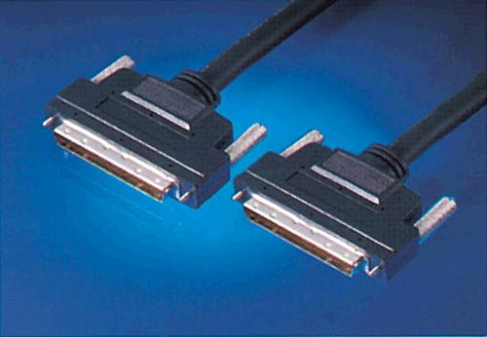
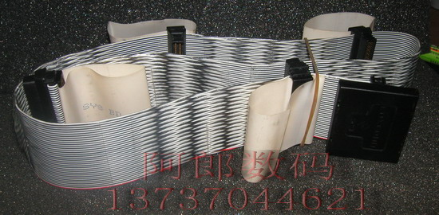
SCSI接口线缆

Slide 29
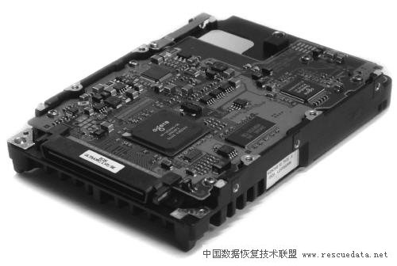
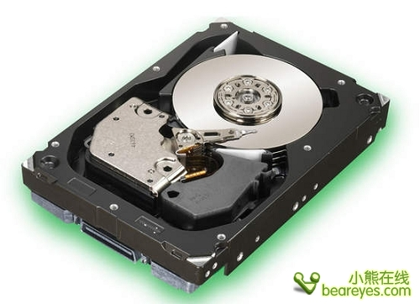
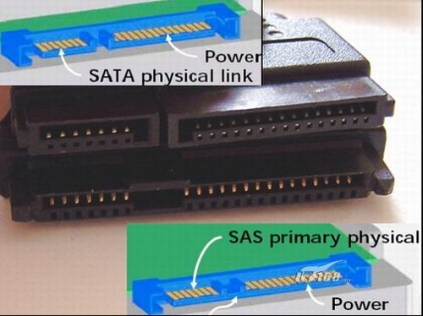
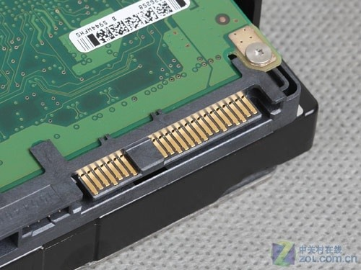

Slide 30
RAID技术介绍-链接.doc

Slide 31
（5）SMP（Symmetric Multi-Processing）技术：
即对称多处理系统，指在一个服务器计算机上汇集了一组处理器（多CPU，2的n次方个）。多CPU共享内存及总线结构，系统将处理任务队列对称地分布于多个CPU上，从而极大地提高了系统的数据处理能力及可靠性、可用性。
使用的多个CPU必须具备以下要求：
CPU内部必须内置APIC（Advanced Programmable Interrupt Controllers ）单元，CPU通过彼此发送中断来完成它们之间的通信，还可以有控制功能。
相同的产品型号，同样类型的CPU核心。
完全相同的运行频率。
尽可能保持相同的产品序列编号

Slide 32
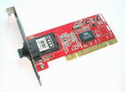
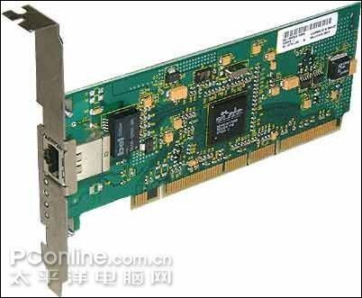
（6）服务器专用网卡：
对拥有大数据流量的服务器来说，千兆以太网网卡是最好的选择，这样才能满足频繁的网络通讯需求。
◆ 支持AFT技术（AdapterFaultTolerance） ：在服务器上安装两块网卡，一块为主网卡，另一块作为备用，然后用两根网线将两块网卡都连到交换机上，并在服务器和交换机之间建立主连接和备用连接。使用相关软件（nic express）绑定网卡 ，达到网卡自动恢复。
这是一种采用发送特殊设计的“试探包”的方法来进行的监测。若主连接失效，“试探包”便无法送达主网卡，智能软件发现此情况，立即将工作(包括MAC网络地址)移交给备用网卡。
由于所有配置信息是在瞬间转到备用网卡上的，网络用户不会察觉到有任何变化，同时也不会对服务器操作系统造成压力。
AFT在服务器和网络之间建立的冗余连接包括冗余网卡、网线、集线器或交换机端口。一条连接用于服务器正常网络通信工作，另一条连接提供备用。

Slide 33
◆ ALB网卡负载平衡：Adapter Load Balancing，ALB是让服务器能够更多更快传输数据的一种简单易行的好方法。这项新技术是通过在多块网卡之间平衡数据流量的方法来增加吞吐量，每增加一块网卡，就增宽100Mbps通道。另外，ALB还具有AFT同样的容错功能，一旦其中一条链路失效，其他链路仍可保障网络的连接。
◆ FEC技术快速以太网通道：Fast Ether Channel，智能软件动态管理ALB网卡组，连续分析服务器各块网卡上的数据流量。ALB是让服务器能够更多更快传输数据的一种简单易行的好方法。这项新技术是通过在多块网卡之间平衡数据流量的方法来增加吞吐量，每增加一块网卡，就增宽100Mbps通道。另外，ALB还具有AFT同样的容错功能，一旦其中一条链路失效，其他链路仍可保障网络的连接。
AFT、ALB、FEC用的是同一个驱动程序，一个网卡组只能采用一种设置。系统采用何种技术要视具体情况而定。
服务器专用网卡一般特性：
◆支持多种端口汇聚模式；
◆使用Bus-mastering技术增大吞吐量及减少CPU占用率；
◆支持热插拨（需要主板支持）更换网卡无需断电；
◆支持多种标准网络管理模式，SNMP等等；
◆服务器一般至少会集成2个网络端口，单插网卡一般采用PCI-X总线结构
接口：1000BASE-T铜缆，1000BASE光纤

Slide 34
（7）硬件冗余技术+热插拔技术：
常见的硬件保障冗余包括：
SMP：Symmetrical Multi-Processing， 对称多处理器
磁盘冗余（磁盘阵列RAID）：SCSI卡、RAID卡、硬盘组
电源冗余：2-3个电源模块
风扇冗余：n个
ECC RAM冗余：Error Checking and Correcting错误检查与修正
普通的ECC内存条，只能校验和纠正1个比特以内的错误
Advanced ECC内存条，可以校验和纠正4个比特以内的错误
PCI适配器冗余
网卡冗余：重要
热插拔（hot-plugging或Hot Swap）：就是允许用户在不关闭系统、不切断电源的情况下取出和更换损坏的硬盘、电源或板卡等部件，从而提高了系统对灾难的及时恢复能力、扩展性和灵活性等。热替换（Hot replacement）、热添加（hot expansion）和热升级（hot upgrade）
实现热插拔需要有以下支持：总线电气特性、主板BIOS、操作系统和设备驱动。
具体部件能否支持热插拔技术，要根据具体的服务器硬件情况来看，不要都乱插拔。

Slide 35
双机备份系统：更高档的服务器硬件保障
使用互为备份的两台服务器共同执行同一服务，其中一台主机为工作机（Primary Server），另一台主机为备份机（Standby Server）。在系统正常情况下，工作机为应用系统提供服务，备份机监视工作机的运行情况（工作机同时也在检测备份机是否正常），当工作机出现异常，不能支持应用系统运营时，备份机主动接管工作机的工作，继续支持关键应用服务，保证系统不间断的运行。
双机热备：是目前通常所说的active/standby方式，服务器数据包括数据库数据，同时往两台或多台服务器写，或者使用一个共享的存储设备。当active服务器出现故障的时候，通过软件诊测（一般是通过心跳诊断）将standby机器激活，保证应用在短时间内完全恢复正常使用。
双机互备：在双机热备的基础上，两个相对独立的应用在两台机器同时运行，但彼此均设为备机，当某一台服务器出现故障时，另一台服务器可以在短时间内将故障服务器的应用接管过来，从而保证了应用的持续性。这种方式实际上是双机热备的一种应用。
双机双工：两台或多台服务器均为活动，同时运行相同的应用，保证整体的性能，也实现了负载均衡和互为备份。需要利用磁盘柜存储技术（最好采用SAN）。对于数据库服务而言，它同时需要数据库软件的支持，是比较复杂的。

Slide 36
DAS（Direct Attached Storage，直接附属存储），也可称为SAS（Server-Attached Storage，服务器附加存储）。DAS 被定义为直接连接在各种服务器或客户端扩展接口下的数据存储设备。它完全以服务器为中心，寄生在相应服务器或客户端上，其本身是硬件的堆叠，不带有任何存储操作系统。
NAS（Network Attached Storage，网络附属存储），是一种特殊的专用数据存储服务器，内嵌系统软件，可提供跨平台文件共享功能。NAS 设备完全以数据为中心，将存储设备与服务器彻底分离，集中管理数据。
SAN（Storage Area Storage，存储区域网），是一个服务器和存储设备间的高速子网，FC SAN、 IP SAN
适用于 Oracle 和 SQL Server 等大型数据库应用，适用大量数据访问。

Slide 37
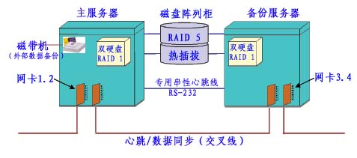
原西安市房产局产权处服务器存储示例

Slide 38
双机备份系统管理软件
双机备份软件HA：ROSE HA （High Availability）
集群备份软件Cluster
都是为实现系统的高可用性服务的，都解决了一台服务器出现故障时，由其他服务器接管应用，从而持续可靠地提供服务的问题。 它们都是通过心跳技术在进行系统检测。
但是，双机软件只能支持两台服务器以主从方式或互备方式工作。
而集群软件除了支持双机工作外，还可以支持多台服务器(Multi Node)工作，同时部署多个应用，并在多个服务器间灵活地设置接管策略。一般地讲，集群软件具有更多的技术含量，具备更高的可靠性。
当作一台活动服务器宕机时，其IP地址、服务器名称及运作的作业会自动转移至另一台服务器，客户端软件不须重新设定，只要重新连接至原先的IP地址及服务器名称即可继续作业。
两台服务器的信息备份交换（心跳检测控制）可通过：RS-232、TCP/IP。
备份管理软件： VERITAS
VERITAS Storage 能够提供自动化存储管理，帮助企业最大限度地提高资源利用率，减少备份和恢复时间。

Slide 39
有磁盘柜系统的关机顺序：
由于磁盘系统的数据缓冲功能，系统关机时要注意：
1、先关相应的服务器
2、服务器关机完毕后，关闭网络交换机等
3、最后关闭磁盘柜系统（如果有相关的关机程序的话，一定要运行）
开机顺序相反！

Slide 40
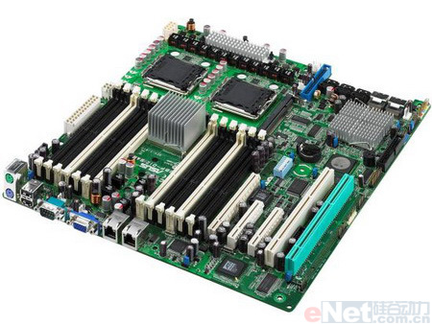
服务器主板示例：最普通型

Slide 41
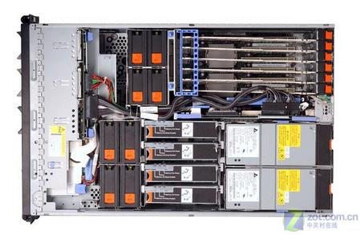
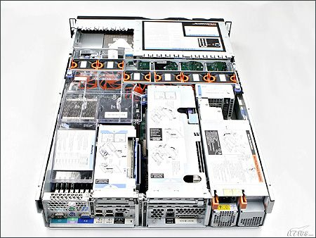
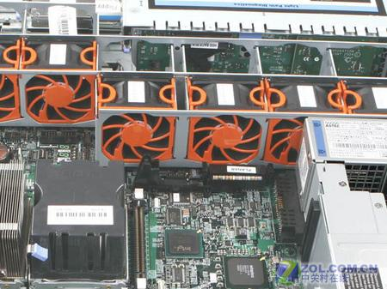

Slide 42
3.6.5 服务器硬盘文件系统
文件系统是操作系统用于明确磁盘或分区上的文件的方法和数据结构;即在磁盘上组织文件的方法。FAT：文件分配表
微软系列：一般类型：FAT16、 FAT32 、NTFS、其他FAT
* NTFS：微软Windows NT内核的系列NOS（2000/2003/2008 SERVER）支持的、一个特别为网络和磁盘配额、文件加密等管理安全特性设计的磁盘格式。
1、NTFS支持文件加密和分别管理功能，可为用户提供更高层次的安全保证
2、NTFS具有更好的磁盘压缩性能、磁盘配额、动态磁盘管理等功能
3、NTFS最大支持高达2TB的大硬盘，而且性能不会随着磁盘容量的增大而降低
4. 具备错误预警的文件系统
5. 文件读取速度更高效
6. 磁盘自我修复功能
7. 强大的事件曰志功能
常见的WINDOWS 2000/2003/2008 SERVER系列一定要用NTFS分区格式
注意：一旦将分区转换为 NTFS，则无法将其简单地转换回 FAT16 或 FAT32

Slide 43
* NFS : 网络文件系统(NFS) 最早由Sun公司作为TCP/IP网上的文件共享系统开发，一般用在unix操作系统下。
NFS也用在分布式的客户机/服务器文件系统中，NFS的实质在于用户间计算机的共享。用户可以联结到共享计算机服务器并象访问本地硬盘一样访问共享计算机上的文件。管理员可以建立远程系统上文件的访问，以至于用户感觉不到他们是在访问远程文件。
*Linux文件系统类型：EXT2文件系统、虚拟文件系统、/proc文件系统是三个具有代表性的文件系统。
** 不同的文件系统不兼容，有不同的存储格式。
** 微软Windows 系列的文件格式向下兼容

Slide 44
3.6.6 一些服务器相关概念
【EMP】（Emergency Management Port）．是服务器主板上所带的一个用于远程管理服务器的接口。远程控制台可以通过Modem与服务器相连，控制软件安装于控制台上。
远程控制台通过EMP Console可以对服务器完成下列工作：A．打开或关闭服务器的电源。B．重新设置服务器：甚至包括主板BIOS和CMOS的参数。C．监测服务器内部情况：如温度、电压、风扇情况等。 以上功能可以使技术支持人员在远地通过Modem和电话线及时解决服务器的许多硬件故障。
【ISC】（Intel&amp; Server Controller）是Intel的服务器管理软件。服务器控制程序是用于部门局域网环境中的文件、打印和应用服务器的服务器管理工具,ISC通过桌面管理接口（DMI）2.0结构管理Windows NT，Netware和Unixware服务器硬件。ISC提供了对硬件传感器进行实时监控和报警。
【I2C管理总线】（Intel－Integrated Circuit bus）是两条串行的总线，用于连接微控制器及其外围设备。主要在服务器管理中使用，其中包括单个组件状态的通信。例如，管理员可对各个组件进行查询，以管理系统的配置或掌握组件的功能状态，如电源和系统风扇。

Slide 45
3.6.7 服务器的选购
服务器选购时要考虑的因素如下：
1．服务器的用途
2．服务器的价格
3．服务器的性能
4．服务器的操作系统
5．服务器的结构形式
6．服务器的品牌
7．服务器的技术性能

Slide 46
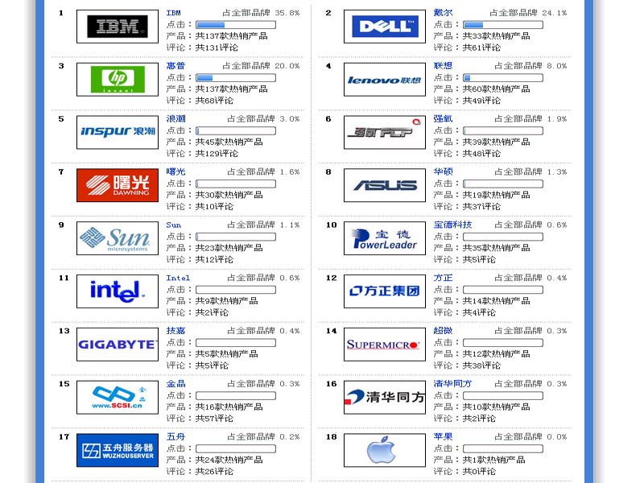
部分服务器的品牌：

Slide 47
服务器硬件知识普及篇.doc
认识专业的网络服务机房.doc

